Slide 1
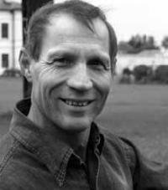
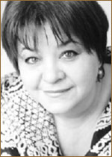
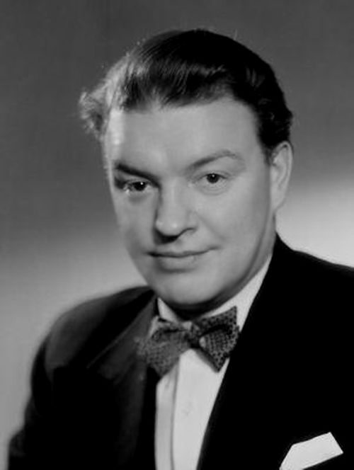
МБУ «ЦБС Верхнеуслонского муниципального района
Центральная районная библиотека
ЛИЦА В КАДРАХ
рассказ об артистах кино и театра, наших земляках
с. Верхний Услон, 2022

Slide 2

Знание исторического и культурного прошлого и настоящего своей малой родины делает человека духовно богаче, способствует выработке у него активной жизненной позиции.
Хотелось бы, чтобы ничего не исчезало бесследно, чтобы оставалась память в наших сердцах о людях, оставивших значимый след в культурной жизни нашего района.
Ведь пройдут годы, сменятся поколения, но память о человеке, который оставил след на земле, навсегда останется в человеческих сердцах. Именно о таких людях хочется рассказать.
Центральная районная библиотека предлагает рассказ о жизни и творчестве артистов театра и кино, наших земляков.

Slide 3
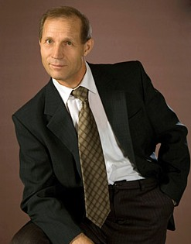
Макаренко Николай Иванович
Заслуженный артист Российской Федерации.
Родился в с. Верхний Услон Верхнеуслонского района Татарской АССР в 1951 году.
В 1977 году закончил Казанское театральное училище. Работал в театре Краснознаменного тихоокеанского флота г.Советская Гавань, в Бугульминском драматическом театре.
На тобольской сцене играет с 1983 года.

Slide 4
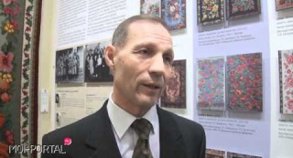
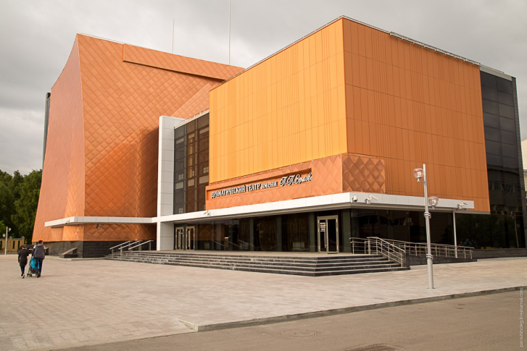
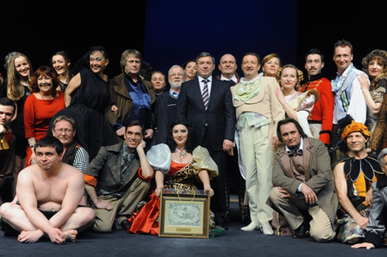
Николай Иванович четверть века служит на сцене Тобольского драматического театра.
Природная одаренность, хорошая театральная школа и трудолюбие сделали Н. И. Макаренко одним из самых заметных и востребованных артистов. Что всегда поражает в нем, так это неуспокоенность, оптимизм, его радостно-восторженное отношение к жизни. Он многое отдает театру.

Slide 5
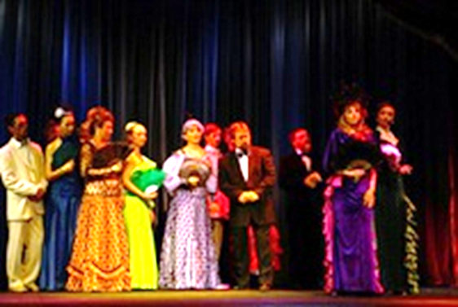
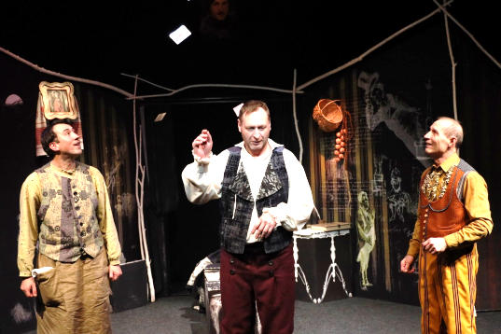
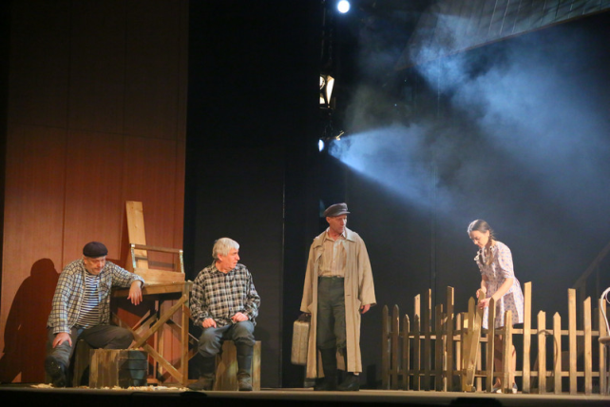
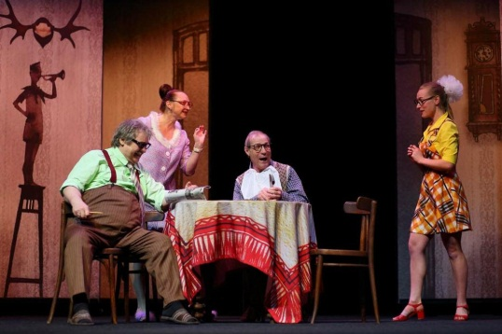
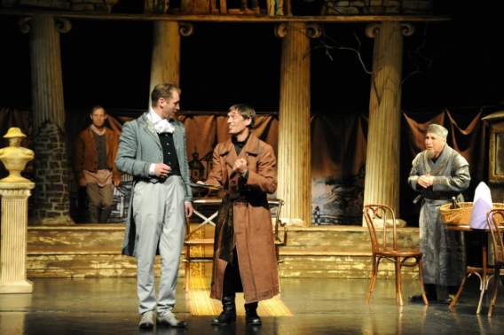
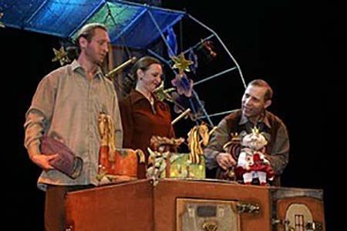
Это очень интересный разноплановый актер. Каждая его роль полна ярких актерских находок. А сыграно ролей множество: Кочкарев в «Женитьбе» Н. Гоголя, Тиссаферн в «...Забыть Герострата!» Г. Горина, Юстиниан в «Отравленной тунике» Н. Гумилева — больше сотни. Только в одной сказке Петра Ершова «Конек-Горбунок» Николай Иванович в разные годы был и Коньком, и Иваном, и Царем.

Slide 6
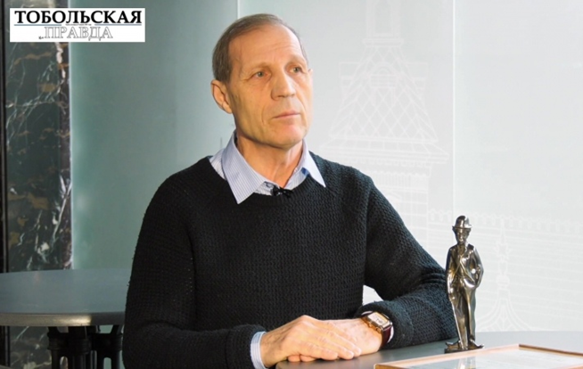
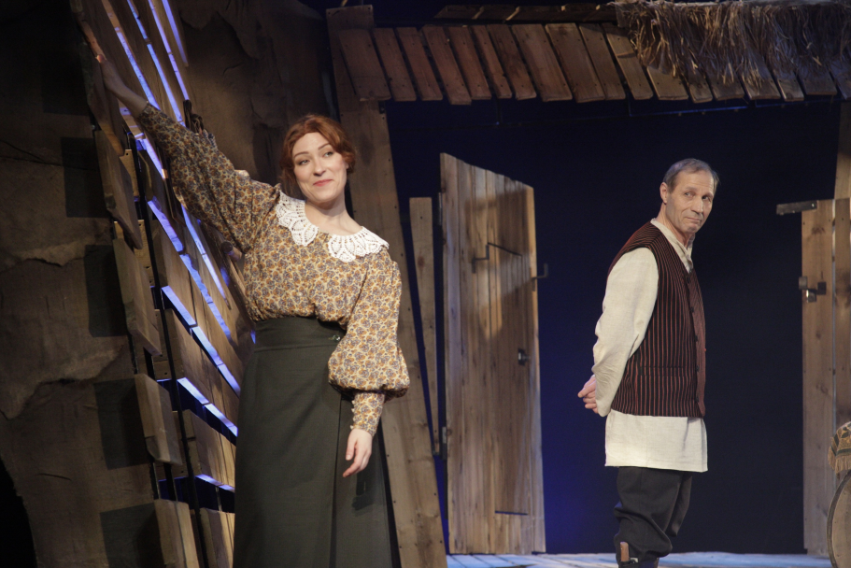
Макаренко оправдывает свою фамилию — его знают не только как артиста, но и как замечательного педагога, руководителя детской театральной студии. И к этой работе он подходит творчески, бережно, пытаясь прежде всего раскрыть ребенка, его способности. У него много учеников, и все его бесконечно любят.
Николай Макаренко является лауреатом премии «Признание» Всероссийского благотворительного фонда «Артист»

Slide 7
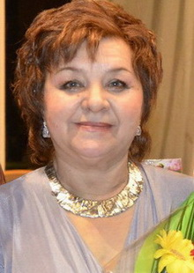
Фирая Бариевна Акберова
Заслуженная артистка Республики Татарстан (1996).
Народная артистка Республики Татарстан (2012).
Родилась 2 июня 1952 года в деревне Кзыл Байрак Верхнеуслонского района Татарской АССР.
В 1974 году окончила Казанское театральное училище. С этого же года (с небольшим перерывом) — артистка Татарского академического театра им. Г. Камала.

Slide 8
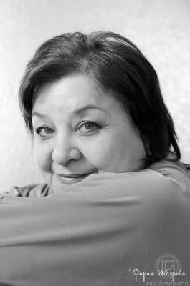
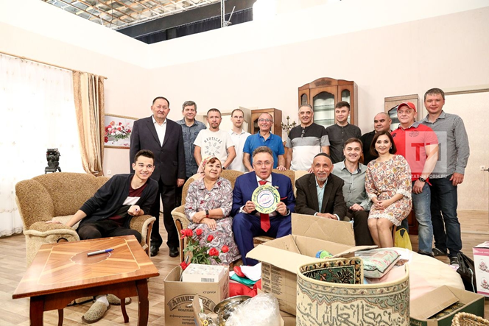
Фирая Бариевна - характерная актриса. В начале творчества исполнительница ролей мальчиков.
Предпочитаемые жанры: драма, история, комедия, короткометражка, мелодрама.

Slide 9
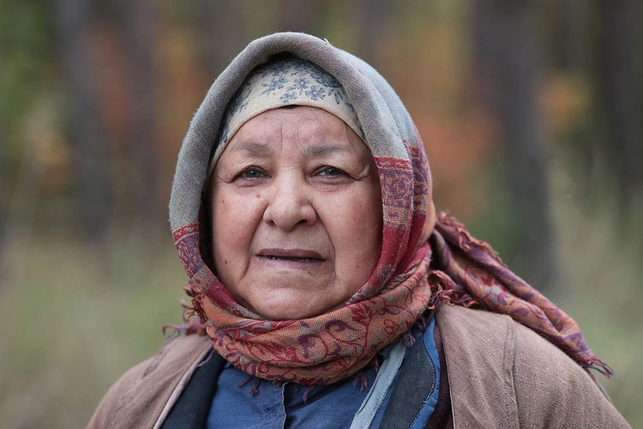
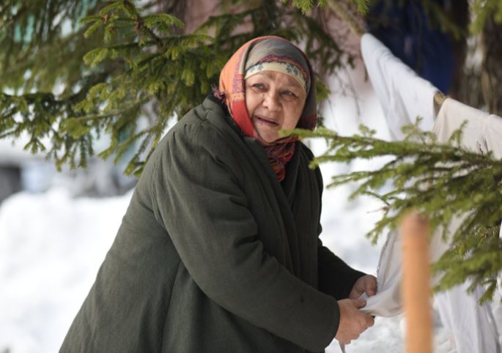
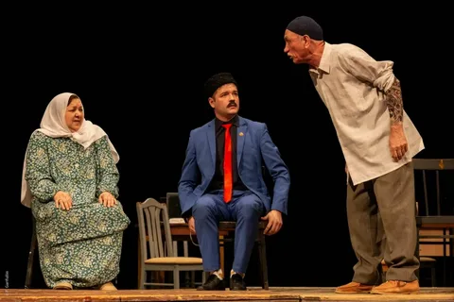
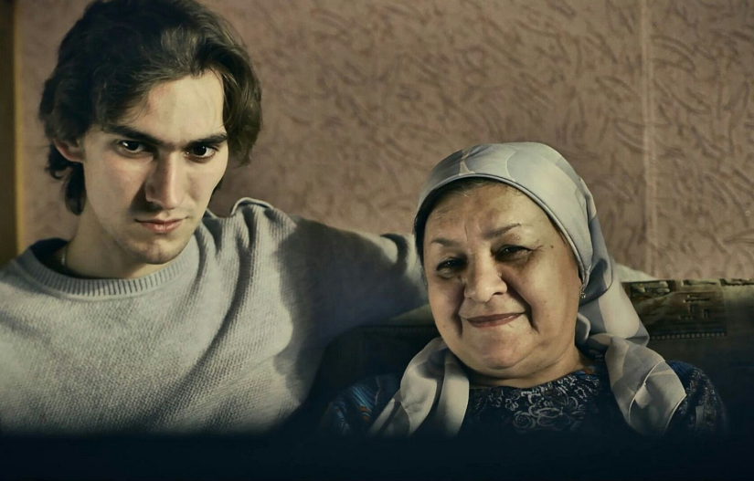
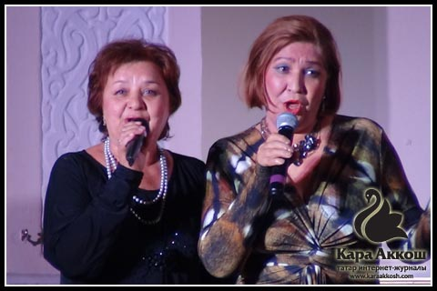
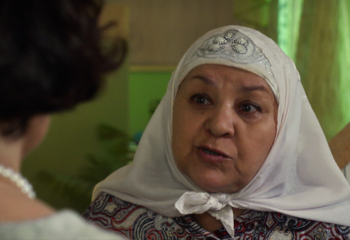
Последние фильмы, в которых принялa участие Фирая Акберова: Зулейха открывает глаза (2019), Кире (2019), Байгал (2018), Неотосланные письма (2017) и Семейные хлопоты (2016).

Slide 10
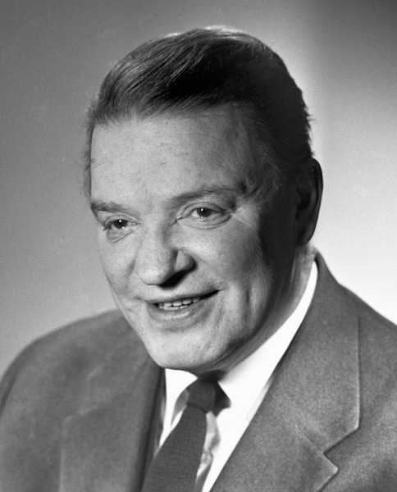
Владимир Вячеславович Белокуров
Народный артист СССР. Лауреат Сталинской премии второй степени.
Родился в многодетной семье священника в с. Нижний Услон Казанской губернии.
Учился в казанской гимназии, затем работал униформистом в местном цирке, затем в оперетте у антрепренёра Григория Розенберга.
Окончил театральное отделение Высшего института народного образования в Казани (1918)

Slide 11
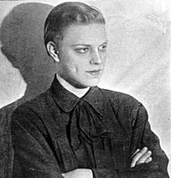
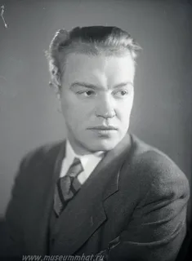
Работал в труппе И.Н. Певцова в Казанском театре. Дебютировал в пьесе Д. C. Мережковского «Павел I», в роли поручика Долгорукого.
В 1920 году поступил в Казанскую губернскую драматическую студию при Большом драматическом театре под руководством З. М. Славяновой, после окончания которой был принят в труппу Казанского Большого драматического театра

Slide 12
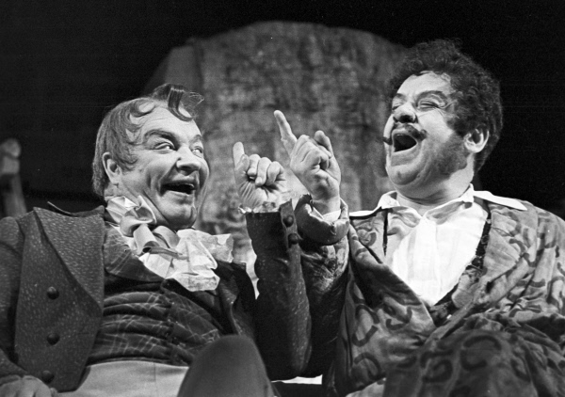
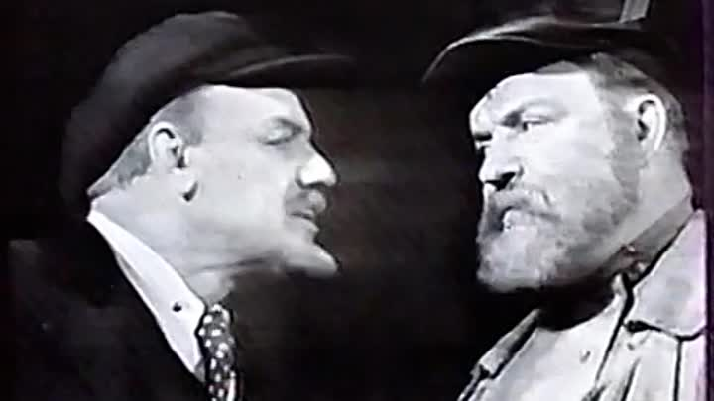
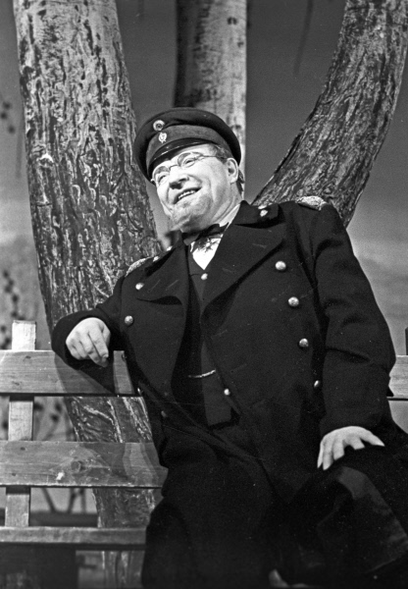
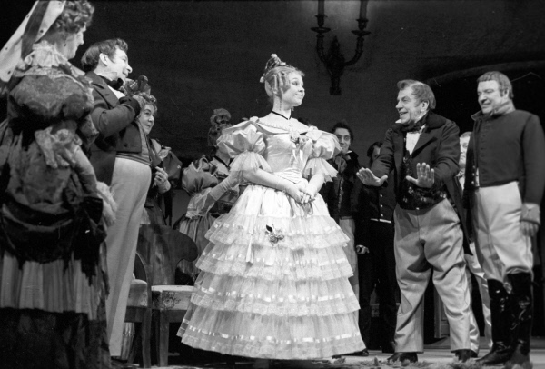
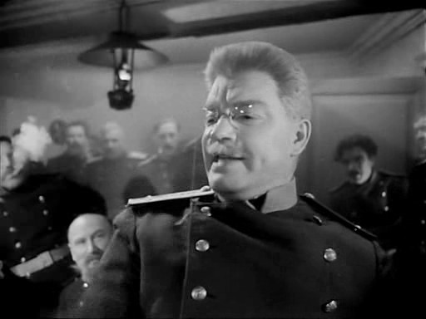
В возрасте 20 лет Владимир Белокуров перебрался в Москву.
Служил в театрах:
имени МГСПС — будущий Театр имени Моссовета;
Имени Революции (ныне Московский академический театр им. Вл. Маяковского).
С 1936 года и до конца жизни работал во МХАТе.

Slide 13
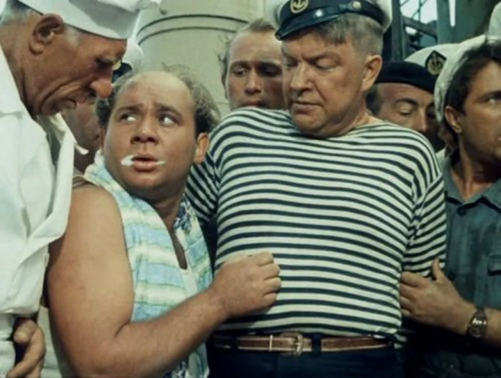
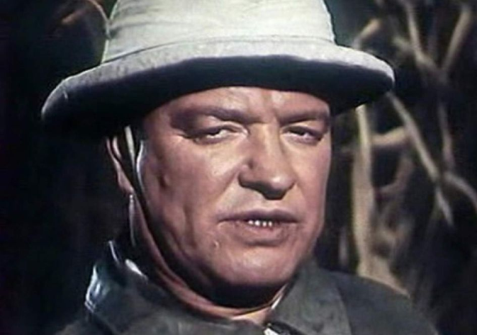
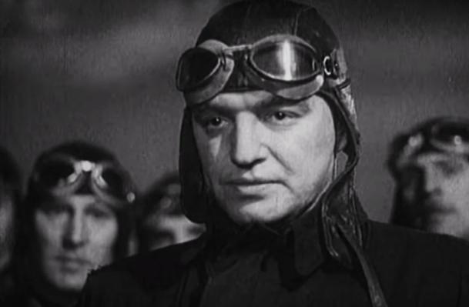
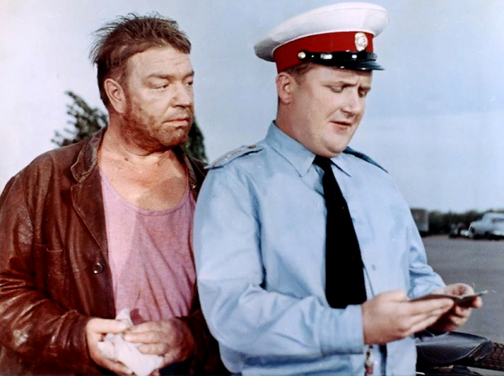
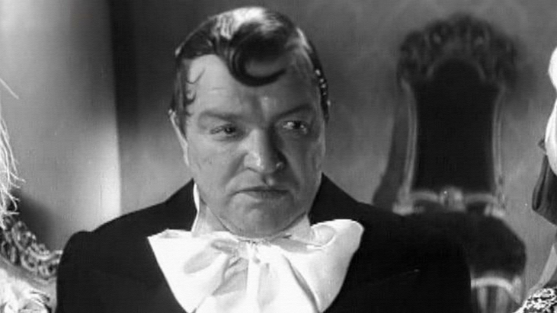
В кино с 1932 года. Актёр смелой и резкой характерности, высокого мастерства, мощного темперамента. Его исполнение отличается остротой внешнего и внутреннего рисунка, точностью социальной характеристики.
Снимался в кинофильмах: «Валерий Чкалов», "Жуковский», «Мертвые души», "Полосатый рейс", "Неуловимые мстители", "Обвиняются в убийстве", "Королева бензоколонки".

Slide 14
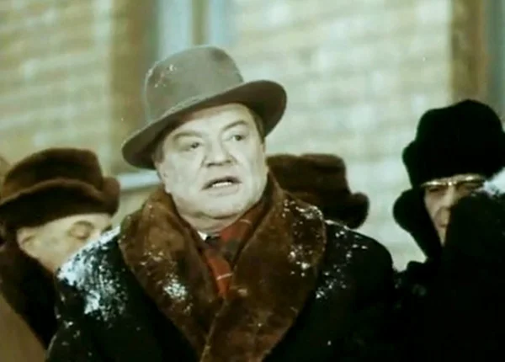
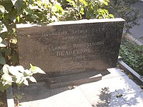
Владимир Вячеславович Белокуров был педагогом ГИТИСа (1934-1948, с 1946 года — профессор) и ВГИКа (с 1946 года).
Владимир Вячеславович Белокуров ушёл из жизни 28 января 1973 года в Москве. Похоронен актёр на Новодевичьем кладбище.

Slide 15
Использованный материал:
https://www.kino-teatr.ru/kino/acter/sov/392/bio/
https://dic.academic.ru/dic.nsf/ruwiki/389182https://dic.academic.ru/dic.nsf/ruwiki/845955
https://stuki-druki.com/authors/Belokurov-Wladimir.php
https://www.kino-teatr.ru/teatr/acter/sov/388830/bio/
https://kamalteatr.ru/about-the-theatre/personalities/troupe/-1240-kb-1241-rova-firaya-baryy-kyzy/
https://tobteatr.kto72.ru/about/troupe/189/
http://www.strast10.ru/node/109
http://vuslon.ru/news/obschestvo/v-filme-tobol-snyalsya-nash-zemlyak-nikolay-makarenko
Выполнила: Ведущий библиотекарь Хасанова Г.В.

